Slide 1

Notes:
BIENVENIDA Y SALUDOS
Bienvenidos a nuestra Lección 8 del curso Discípulo. Es un gozo reunirnos nuevamente para estudiar la Palabra de Dios, crecer en nuestra fe y cultivar nuestros hábitos como discípulos de Cristo.

Slide 2


Lección 8
Hábito 5: Escuchar a Jesús
Notes:
Introducción breve a la lección
A lo largo de este curso hemos explorado lo que significa ser discípulo de Jesús y los hábitos que deseamos cultivar. En esta lección, nos enfocaremos en lo más esencial: lo único necesario para ser discípulos de Jesús: Escuchar a Jesús.

Slide 3

Oración
Notes:
Oración
Comienza con la siguiente oración (o usa una propia):
Señor Jesús, gracias por reunirnos una vez más para estudiar tu Palabra. Tú nos invitas a sentarnos a tus pies y a escuchar lo que realmente importa. Ayúdanos a dejar de lado nuestras distracciones y preocupaciones para escucharte por tu Palabra. Danos sabiduría para comprender tu verdad y fortaleza para aplicarla en nuestras vidas. Que tu Espíritu nos guíe y nos capacite para ser fieles discípulos tuyos. En tu nombre oramos. Amén.

Slide 4

Objetivos de la Lección
Analizar y aplicar Lucas 10:38-42 utilizando el método de las 4C.
Describir el hábito de un discípulo: Escuchar a Jesús.
Entender los pasos para aprobar el curso completando el Proyecto final.
Notes:
OBJECTIVOS DE LA CLASE
Presente los tres objetivos principales de la lección. Invite a los estudiantes a tomar notas y a tener sus Biblias listas.
En la lección para hoy, nuestro objetivo es:
1. Analizar y aplicar la historia de Lucas 10:38-42 utilizando el método de las 4C.
2. Describir el hábito de un discípulo: Escuchar a Jesús.
3. Entender los pasos para aprobar el curso completando el proyecto final.

Slide 5

Captar
Hagan una lista de tres cosas que suelen hacer cuando tienen un invitado especial en casa.
¿Por qué son importantes? Si pudieras hacer solo una de esas cosas, ¿cuál elegirás?
Notes:
CAPTAR Este paso sirve como “gancho” para captar la atención y preparar el corazón para recibir el mensaje de Dios.
Pide a los estudiantes que hagan una lista rápida de tres cosas que suelen hacer cuando tienen un invitado especial en casa. Luego, pregúntales: ¿Por qué son importantes esas cosas? Permite que los estudiantes contesten.
Después de que algunos compartan sus respuestas, plantea esta pregunta: Si pudieras hacer solo una de esas cosas, ¿cuál elegirías y por qué? Permite que los estudiantes contestan.

Slide 6

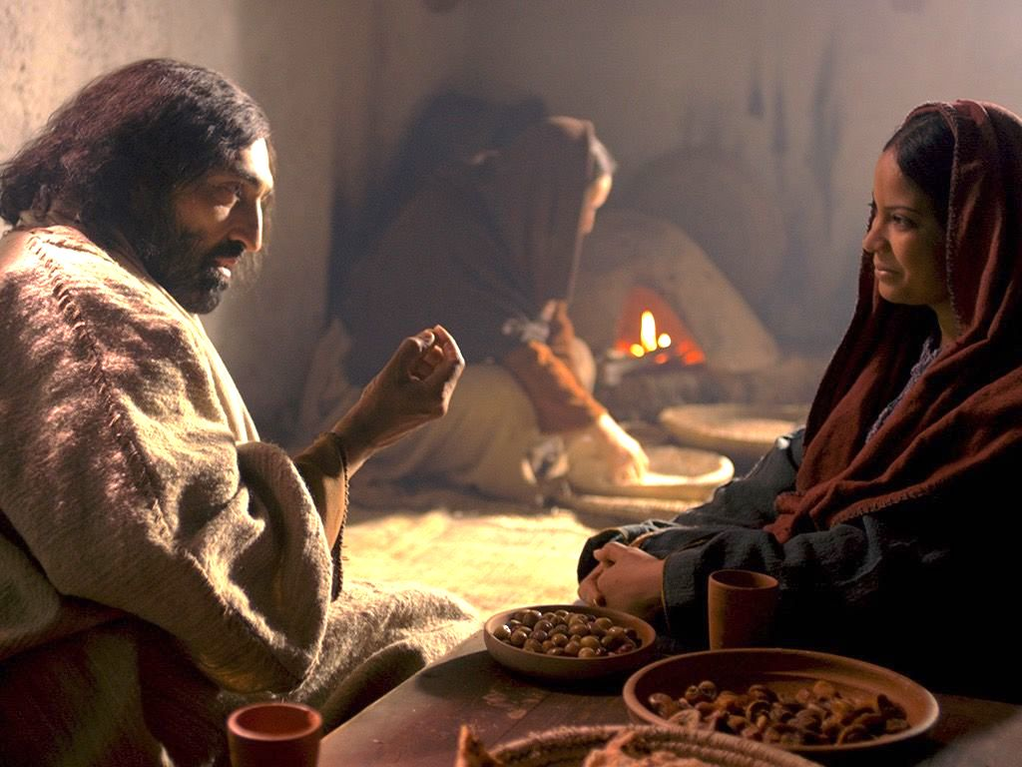
Contar
Lucas 10:38-42
Notes:
CONTAR Se puede leer directamente la historia en la Biblia o narrarla con palabras propias.
Lucas 10:38-42
38 Mientras Jesús iba de camino, entró en una aldea, y una mujer llamada Marta, lo hospedó en su casa. 39 Marta tenía una hermana que se llamaba María, la cual se sentó a los pies de Jesús para escuchar lo que él decía. 40 Pero Marta, que estaba ocupada con muchos quehaceres, se acercó a Jesús y le dijo: «Señor, ¿no te importa que mi hermana me deje trabajar sola? ¡Dile que me ayude!» 41 Jesús le respondió: «Marta, Marta, estás preocupada y aturdida con muchas cosas. 42 Pero una sola cosa es necesaria. María ha escogido la mejor parte, y nadie se la quitará.»

Slide 7
Considerar
Lucas 10:38-42
Notes:
CONSIDERAR Seis preguntas para repasar los sucesos, detalles y contexto de la historia: Este paso nos da la base de conocimiento para que la apliquemos bien.

Slide 8


Considerar
Lucas 10:38-42
¿Quiénes son los personajes de esta historia?
Notes:
¿Quiénes son los personajes de esta historia?
V.38 Jesús, Marta
V.39 María, la hermana de Marta

Slide 9

Considerar
Lucas 10:38-42
¿Cuáles son los objetos de esta historia?
Notes:
¿Cuáles son los objetos de esta historia?
V.38 la casa de Marta.
V.39 los pies de Jesús.

Slide 10

Considerar
Lucas 10:38-42
¿Dónde ocurrió la historia?
Notes:
¿Dónde ocurrió la historia?
V.38 en una aldea, en la casa de Marta.

Slide 11

Considerar
Lucas 10:38-42
¿Cuándo ocurrió la historia?
Notes:
¿Cuándo ocurrió la historia?
Durante el ministerio terrenal de Jesús.

Slide 12

Considerar
Lucas 10:38-42
¿Cuál es el problema?
Notes:
¿Cuál es el problema?
V.40-41 Pero Marta, que estaba ocupada con muchos quehaceres, se acercó a Jesús y le dijo: “Señor, ¿no te importa que mi hermana me deje trabajar sola? Dile que me ayude! Jesús le respondió: “Marta, Marta, está preocupada y aturdida con muchas cosas.”
Prepara una comida no fue algo malo. Según Jesús, el problema era que Marta estaba preocupada y molesta por muchas cosas y no reconocía qué debería tener la máxima prioridad que era escuchar a Jesús.

Slide 13

Considerar
Lucas 10:38-42
¿Se resuelve el problema? ¿Cómo?
Notes:
¿Se soluciona el problema?
Sí, Jesús le recuerda a Marta que solo una cosa es necesaria: escuchar a Jesús.
Marta estaba muy ocupada sirviendo a su prójimo, pero un servicio que pasa por alto la Palabra de Dios es un servicio que nunca tendrá un carácter duradero.

Slide 14
Consolidar
Lucas 10:38-42
Notes:
CONSOLIDAR Hacemos estas cuatro preguntas para dar firmeza, o aplicar la Palabra de Dios a nuestros corazones y a nuestras vidas.

Slide 15

Consolidar
Lucas 10:38-42
¿Cuál es el punto principal de la historia?
Notes:
¿Cuál es el punto principal de la historia?
Jesús muestra que lo más importante es escucharlo a él.

Slide 16

Consolidar
Lucas 10:38-42
¿Qué pecado veo en esta historia y confieso en mi vida?
Notes:
¿Qué pecado veo en esta historia y confieso en mi vida?
La preocupación excesiva por cosas materiales y las distracciones que no alejan de Dios.

Slide 17

Consolidar
Lucas 10:38-42
¿En qué versos y palabras de esta historia veo el amor de Dios hacia mí?
Notes:
¿En qué versos y palabras de esta historia veo el amor de Dios hacia mí?
V.41-42 41 Jesús le respondió: «Marta, Marta, estás preocupada y aturdida con muchas cosas. 42 Pero una sola cosa es necesaria. María ha escogido la mejor parte, y nadie se la quitará.»
Jesús corrige a Marta con amor y paciencia. Mostrándole lo que realmente importa.
Qué consuelo saber que “lo único que se necesita” no es algo que debemos hacer, sino algo que Dios nos da. Jesús habla a través de su Palabra. El Espíritu Santo obra.
V. 39 Marta tenía una hermana que se llamaba María, la cual se sentó a los pies de Jesús para escuchar lo que él decía.
María estaba sentada allí. Ella no estaba haciendo nada ni estaba diciendo nada. Ella era simplemente una receptora pasiva de la Palabra vivificante de Jesús.
Así es el amor de Dios con nosotros también. Nos llena con su Espíritu que planta y crece la fe y fruto en nuestras vidas por su Palabra.

Slide 18

Consolidar
Lucas 10:38-42
¿Qué pediré que Dios obre en mí para poner en práctica su Palabra?
Notes:
¿Qué pediré que Dios obre en mí para poner en práctica su Palabra?
Que me ayude a priorizar la presencia de Dios en su Palabra sobre mis ocupaciones diarias.

Slide 19
Objetivos de la Lección
Analizar y aplicar Lucas 10:38-42 utilizando el método de las 4C.
Describir el hábito de un discípulo: Escuchar a Jesús.
Entender los pasos para aprobar el curso completando el Proyecto final.
Notes:
1. Analizar y aplicar la historia de Lucas 10:38-42 utilizando el método de las 4C.
2. Describir el hábito de un discípulo: Escuchar a Jesús.
3. Entender los pasos para aprobar el curso completando el proyecto final.

Slide 20

Hay una cosa necesaria
Notes:
Hay una cosa necesaria.
Jesús da la mayor importancia a recibir las buenas noticias de él.
Esto no significa que los otros hábitos de ser discípulo que hemos estudiado en este curso no valen nada. Son cosas buenas e importantes que debemos hacer como discípulos.
Sin embargo, en esta lección, notamos que el hábito de “escuchar a Jesús” es lo único necesario, ya que mantiene nuestra fe en Jesús viva y creciendo.

Slide 21
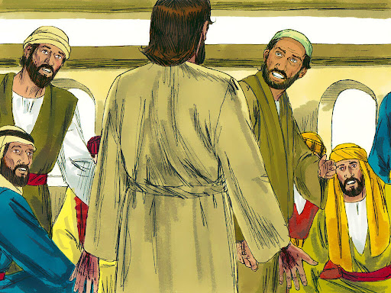
Jesús prepara a los discípulos
Notes:
2. Jesús prepara a los discípulos

Slide 22
Juan 20:19-23 La noche de ese mismo día, el primero de la semana, los discípulos estaban reunidos a puerta cerrada en un lugar, por miedo a los judíos. En eso llegó Jesús, se puso en medio y les dijo: «La paz sea con ustedes.» Y mientras les decía esto, les mostró sus manos y su costado. Y los discípulos se regocijaron al ver al Señor..»
Notes:
Juan 20:19-23
19 La noche de ese mismo día, el primero de la semana, los discípulos estaban reunidos a puerta cerrada en un lugar, por miedo a los judíos. En eso llegó Jesús, se puso en medio y les dijo: «La paz sea con ustedes.» 20 Y mientras les decía esto, les mostró sus manos y su costado. Y los discípulos se regocijaron al ver al Señor.

Slide 23
Juan 20:19-23 Entonces Jesús les dijo una vez más: «La paz sea con ustedes. Así como el Padre me envió, también yo los envío a ustedes.» Y habiendo dicho esto, sopló y les dijo: «Reciban el Espíritu Santo. A quienes ustedes perdonen los pecados, les serán perdonados; y a quienes no se los perdonen, no les serán perdonados.»
Notes:
21 Entonces Jesús les dijo una vez más: «La paz sea con ustedes. Así como el Padre me envió, también yo los envío a ustedes.» 22 Y habiendo dicho esto, sopló y les dijo: «Reciban el Espíritu Santo. 23 A quienes ustedes perdonen los pecados, les serán perdonados; y a quienes no se los perdonen, no les serán perdonados.»

Slide 24
¿Cómo se sintieron los discípulos al comienzo de esta historia?
Notes:
¿Cómo se sintieron los discípulos al comienzo de esta historia? Permite que los estudiantes contesten.
Tenían miedo, por eso tenían las puertas cerradas.
Aunque Jesús ya había resucitado esa mañana, aún había un temor persistente causado por la duda.

Slide 25
¿Cuál fue el efecto de Jesús “soplando sobre sus discípulos”?
Notes:
¿Cuál fue el efecto de Jesús “soplando sobre sus discípulos”? Permite que los estudiantes contestan.
Probamente los hizo sentir mejor, pero aún más importante es que el pasaje conecta la respiración de Jesús con ellos recibiendo el Espíritu Santo.
Fueron capacitados para anunciar el perdón de los pecados.

Slide 26
Jesús sigue preparando sus discípulos hoy.
Notes:
2. Jesús prepara a los discípulos

Slide 27
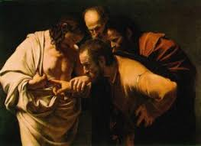
Jesús le dijo: “Tomás, has creído porque me has visto. Bienaventurados los que no vieron
y creyeron.”
Juan 20:29
Notes:
Al final de esta misma sección de Juan, Jesús habla de nosotros.
Juan 20:29-31
²⁹ Jesús le dijo: «Tomás, has creído porque me has visto. Bienaventurados los que no vieron y creyeron.»

Slide 28
Jesús hizo muchas otras señales en presencia de sus discípulos, las cuales no están escritas en este libro. Pero éstas se han escrito para que ustedes crean que Jesús es el Cristo, el Hijo de Dios, y para que al creer, tengan vida en su nombre.
Juan 20:30-31
Notes:
³⁰ Jesús hizo muchas otras señales en presencia de sus discípulos, las cuales no están escritas en este libro. ³¹ Pero éstas se han escrito para que ustedes crean que Jesús es el Cristo, el Hijo de Dios, y para que al creer, tengan vida en su nombre.
No tenemos el beneficio de sentir físicamente el calor del aliento de Jesús como esos primeros discípulos, pero aún Jesús sopla sobre nosotros.
Juan 20:31 Pero éstas se han escrito para que ustedes crean que Jesús es el Cristo, el Hijo de Dios, y para que, al creer, tengan vida en su nombre.
Jesús sopla sobre nosotros y recibimos el Espíritu Santo a través de su Palabra.

Slide 29
2 Timoteo 3:15-17
tú desde la niñez has conocido las Sagradas Escrituras, las cuales te pueden hacer sabio para la salvación por la fe que es en Cristo Jesús. Toda la Escritura es inspirada por Dios, y útil para enseñar, para redargüir, para corregir, para instruir en justicia, a fin de que el hombre de Dios sea perfecto, enteramente preparado para toda buena obra.
Notes:
2 Timoteo 3:16
15 tú desde la niñez has conocido las Sagradas Escrituras, las cuales te pueden hacer sabio para la salvación por la fe que es en Cristo Jesús. 16 Toda la Escritura es inspirada por Dios, y útil para enseñar, para redargüir, para corregir, para instruir en justicia, 17 a fin de que el hombre de Dios sea perfecto, enteramente preparado para toda buena obra.
Jesús respira sobre nosotros a través de su Palabra. ¿Cuáles son los resultados de escuchar a Jesús en su Palabra según este pasaje?
La salvación
Uso de la Palabra: enseñar, redargüir, corregir, instruir
Buenas obras
La Escritura, con el poder del Espíritu Santo que acompaña, es suficiente para hacer todo esto por el discípulo de Cristo.

Slide 30
Juan 6:68
Señor, ¿a quién iremos?
Tú tienes palabras de vida eterna."
Notes:
Que decimos con Pedro: Señor, ¿a quién iremos? Tú tienes palabras de vida eterna.” (Juan 6:68)

Slide 31
Objetivos de la Lección
Analizar y aplicar Lucas 10:38-42 utilizando el método de las 4C.
Describir el hábito de un discípulo: Escuchar a Jesús.
Entender los pasos para aprobar el curso completando el Proyecto final
Notes:
1. Analizar y aplicar la historia de Lucas 10:38-42 utilizando el método de las 4C.
2. Describir el hábito de un discípulo: Escuchar a Jesús.
3. Entender los pasos para aprobar el curso completando el proyecto final.

Slide 32

Proyectos Finales
Notes:
Proyectos finales en Academia Cristo
En cada curso de Academia Cristo, pedimos que los estudiantes completan un proyecto final que corresponde al curso. Los proyectos finales no son exámenes de conocimientos, sino oportunidades para:
Reflexionar sobre lo aprendido en el curso
Expresar tus creencias y crecimiento en la fe
Hacer preguntas si todavía hay dudas. El profesor está disponible para ayudarte.
Para aprobar un curso oficialmente en Academia Cristo, es obligatorio completar y entregar el Proyecto Final.

Slide 33
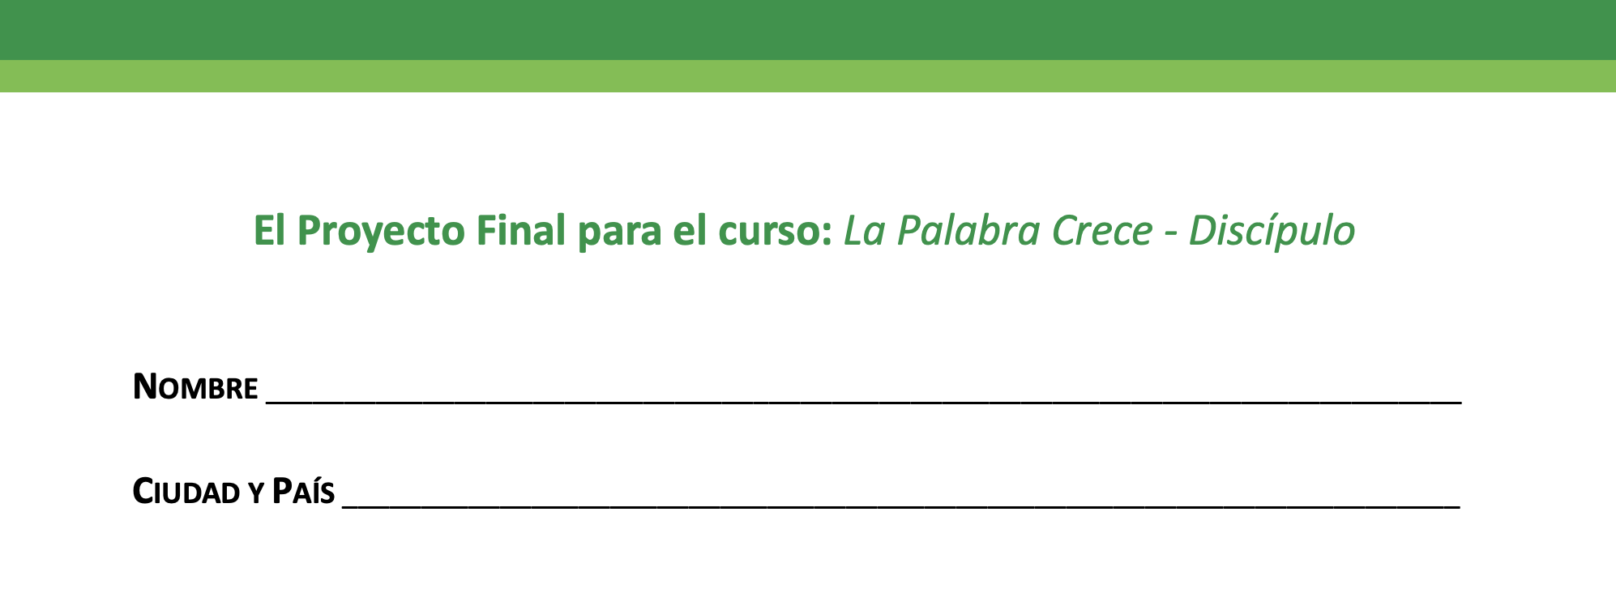
Notes:
2. El Proyecto Final del curso: Discípulo

Slide 34
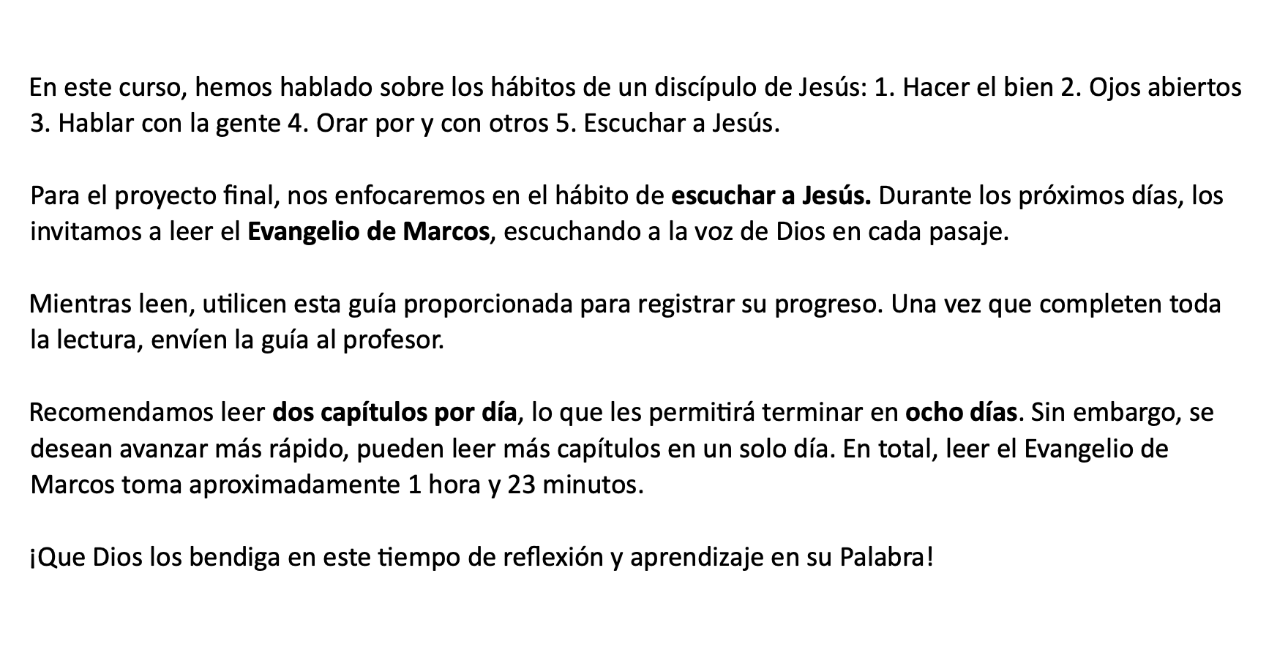
Notes:
2. El Proyecto Final del curso: Discípulo
En este curso, hemos hablado sobre los hábitos de un discípulo de Jesús: 1. Hacer el bien 2. Ojos abiertos 3. Hablar con la gente 4. Orar por y con otros 5. Escuchar a Jesús.
Para el proyecto final, nos enfocaremos en el hábito de escuchar a Jesús. Durante los próximos días, los invitamos a leer el Evangelio de Marcos, escuchando a la voz de Dios en cada pasaje.
Mientras leen, utilicen esta guía proporcionada para registrar su progreso. Una vez que completen toda la lectura, envíen la guía al profesor.
Recomendamos leer dos capítulos por día, lo que les permitirá terminar en ocho días. Sin embargo, se desean avanzar más rápido, pueden leer más capítulos en un solo día. En total, leer el Evangelio de Marcos toma aproximadamente 1 hora y 23 minutos.
Ejemplo de guía:
Día uno – Marcos 1 y 2
Escribe un breve comentario sobre estos capítulos, identificando un hábito de un discípulo presente en el texto.

Slide 35
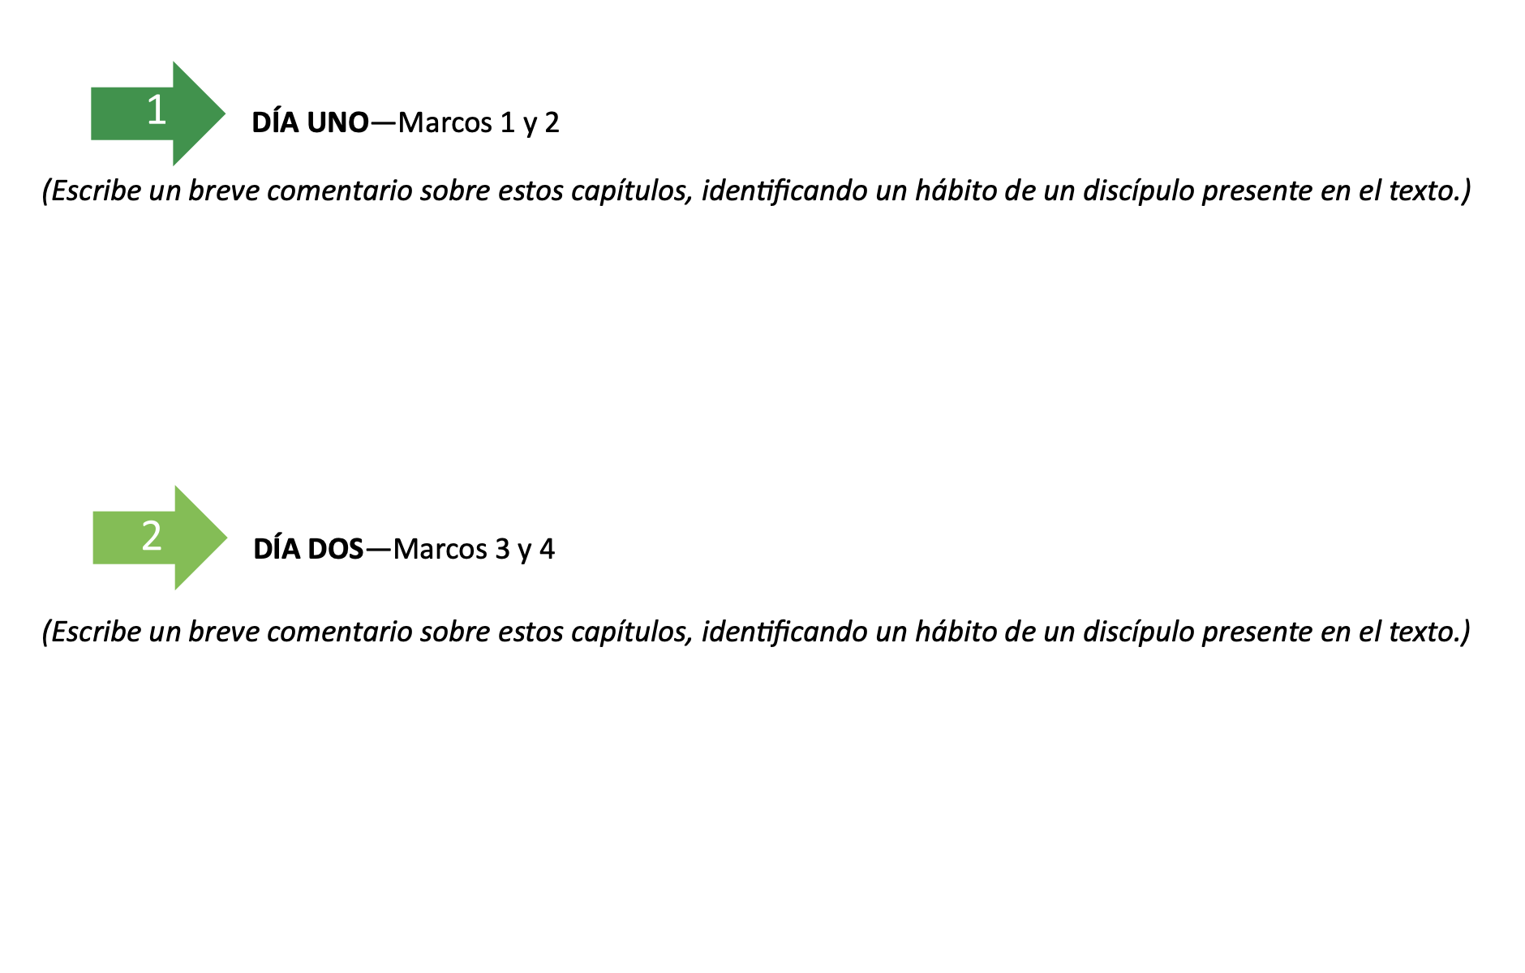
Notes:
Ejemplo de guía:
Día uno – Marcos 1 y 2
Escribe un breve comentario sobre estos capítulos, identificando un hábito de un discípulo presente en el texto.

Slide 36
Importancia del
trabajo personal
Notes:
3. Importancia del trabajo personal
El Proyecto Final debe ser propio, sincero y personal, mostrando cómo entiende y aplica lo aprendido.
Debe estar escrito con tus propias palabras, aplicado a tu vida y contexto.
Como dice 1 Pedro 3:15, deseamos que cada creyente esté “siempre listos para defenderse, con mansedumbre y respeto.”
Puedes usar pasajes bíblicos u otras fuentes permitidas, citándolas correctamente.
La IA puede ayudarte con ideas o ejemplos (como sugerencias para un Captar), pero no puede escribir tu proyecto por ti.
Si el proyecto parece copiado o generado por fuentes externas, deberá rehacerse con reflexión personal, buscando crecimiento espiritual genuino.

Slide 37
La fecha limite
La meta = 8 días
Tienen un total de 2 semanas
Notes:
3. La fecha limite
La meta es completar la lectura de Marcos en 8 días, leyendo 2 capítulos por día.
Sin embargo, tienen un total de 2 semanas para entregar el proyecto final.

Slide 38
¿Cómo entregar el Proyecto Final?
Notes:
4. ¿Cómo entregar el Proyecto Final?
Como un documento de WORD y enviarlo al profesor.
Imprimiendo la guía, completándola a mano y enviando fotos al profesor.
Copiando la guía en una hoja de papel, llenándola a mano y enviando fotos al profesor.

Slide 39
Acompañamiento y motivación
Notes:
5. Acompañamiento y motivación
El profesor publicará regularmente en el grupo de WhatsApp para recordar qué capítulos leer cada día y motivarte en el proceso.
Si necesitas ayuda, no dudes en escribirle al profesor en cualquier momento.
¡Que Dios te bendiga en este proyecto y tiempo de reflexión y crecimiento en su Palabra!

Slide 40

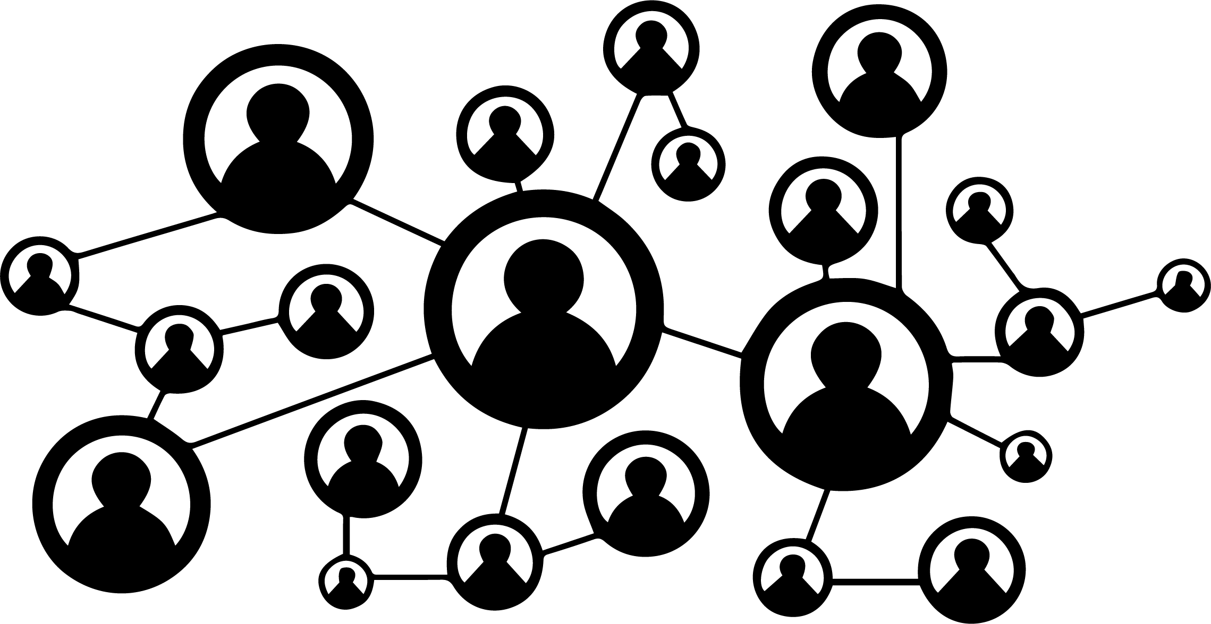
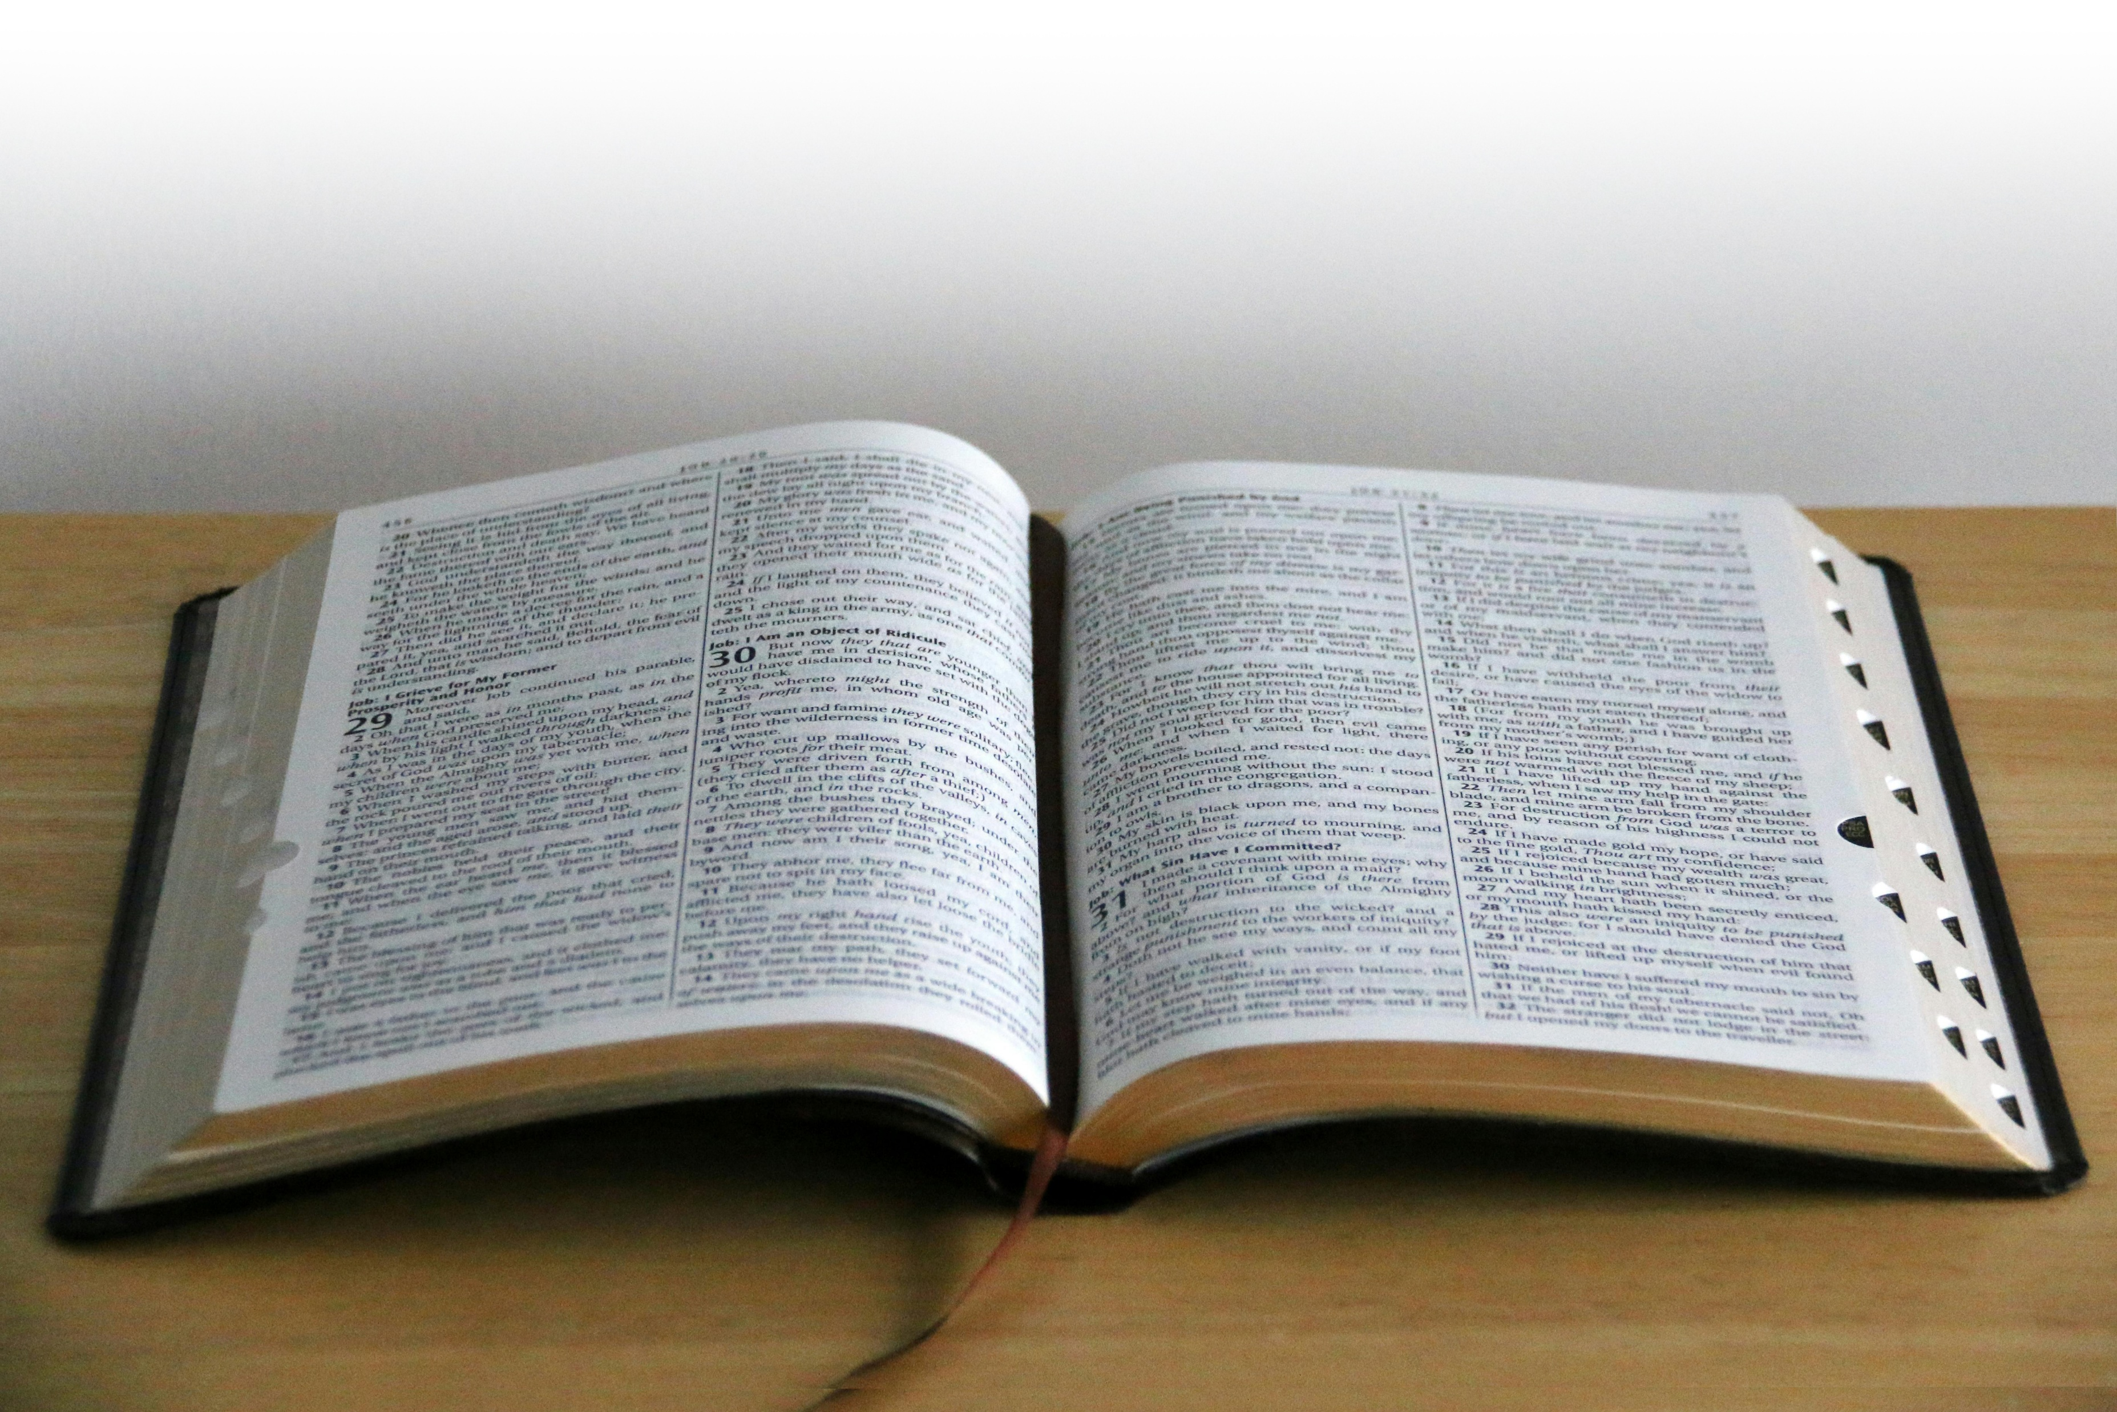
El propósito de
ACADEMIA CRISTO
Notes:
1. El propósito de Academia Cristo
Academia Cristo capacita a las personas para cumplir la Gran Comisión, ayudándolas a crecer en su conocimiento bíblico y a compartir la Palabra.
Nos dedicamos a que comprendan las Escrituras, donde el Espíritu Santo muestra el pecado y revela la gracia de Cristo.
Al fortalecer este conocimiento, entendemos que el amor de Jesús no debe quedarse solo en nosotros, sino ser compartido con los demás.

Slide 41
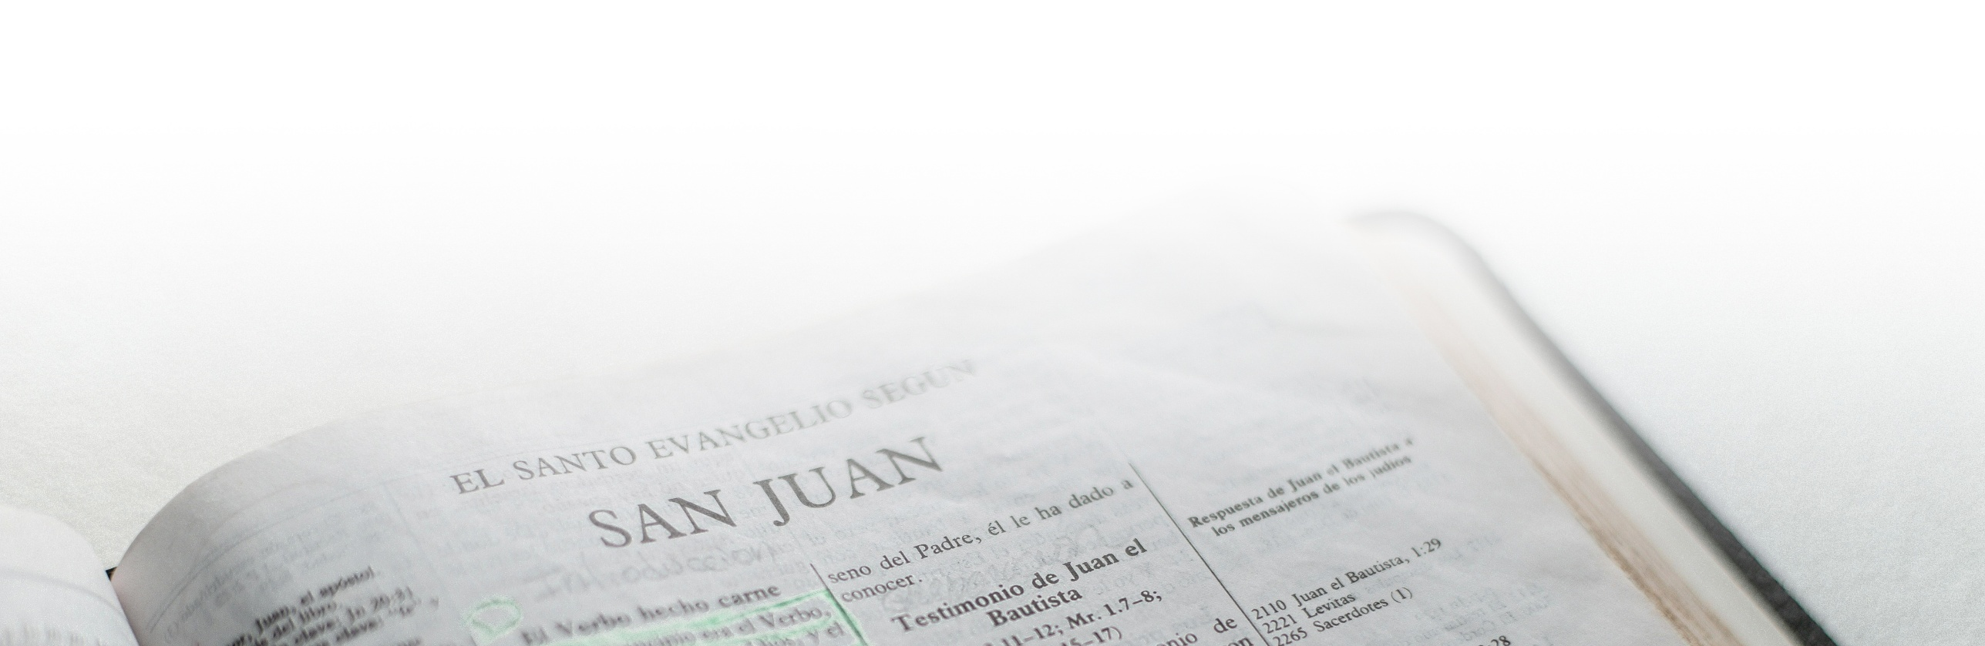
¿Te interesa descubrir si compartimos las mismas creencias?
“Pero no ruego solamente por éstos, sino también por los que han de creer en mí por la palabra de ellos, 21 para que todos sean uno; como tú, oh Padre, en mí, y yo en ti, que también ellos sean uno en nosotros; para que el mundo crea que tú me enviaste (Juan 17:20-21).
Notes:
2. ¿Te gustaría saber si compartimos las mismas creencias?
Jesús oró por la unidad de sus seguidores (Juan 17:20-21), y Dios desea que nos unamos a quienes comparten nuestra fe. Esa unidad se fortalece al estudiar juntos la Palabra de Dios.
Si, al aprender con nosotros, notas que crees lo mismo que enseñamos y deseas unirte, háznoslo saber.
Al final de Nivel Discipulado, todos los estudiantes tienen la oportunidad de revisar lo aprendido con un profesor para confirmar si compartimos la misma doctrina.
Si en cualquier momento tienes preguntas, no dudes en contactarnos.

Slide 42


Comparte la Palabra a través de un Grupo Sembrador
Notes:
3. Comparte la Palabra a través de un Grupo Sembrador
La Gran Comisión es para todos los creyentes. En la iglesia primitiva, todos compartían el Evangelio dondequiera que iban (Hecho 8:1). Academia Cristo quiere capacitarte hacer lo mismo.
Si deseas compartir la Palabra de Dios en tu comunidad, avísanos. Te brindaremos formación y apoyo para crear un Grupo Sembrador.
Un Grupo Sembrador es un grupo de personas que estudian la Palabra, oran y comparten el Evangelio mientras alaban a Dios. Su propósito es crecer juntos en la fe y es el primer paso en la plantación de una iglesia.
No necesitas esperar para compartir lo que aprendes. Algunos estudiantes ya tienen grupos, mientras que otros los forman de inmediato. Si ya estás enseñando a otros, cuéntanos para orientarte mejor. Si aún no estás listo, sigue estudiando la Palabra de Dios, lo cual te bendecirá independientemente de que formes un grupo o no.

Slide 43
Oración o Bendición
Notes:
Querido Señor, te agradecemos las bendiciones que nos hayas dado en este curso. Te agradecemos que nos hayas hecho tus discípulos porque nos elegiste, nos llamaste a través de la Palabra y del bautismo en Cristo. También le agradecemos que nos hayas dado el privilegio de ser tus testigos en el mundo. Te pedimos que continúes fortaleciéndonos con tu Espíritu a través de tu Palabra para que podamos vivir como tus discípulos. Infunde en nosotros el deseo de hacer el bien a los demás, tener los ojos abiertos a las oportunidades y hablar con las personas de una manera que te glorifique y fortalezca a los demás. Escucha nuestras oraciones mientras oramos con y por los demás. Edifícanos por todas estas palabras mientras nos sentamos a los pies de Jesús y lo escuchamos hablarnos a través de su Palabra.
Te pedimos especialmente por cada estudiante mientras trabajan en su proyecto final. Que tu Espíritu Santo los guíe en su estudio de la Palabra en Marcos, les dé claridad para comprenderla y fortaleza para vivir según ella. Que esta tarea no sea solo un requisito del curso, sino una oportunidad para permanecer en ti. Bendícelos en este proceso, motívalos a perseverar y ayúdales a compartir con otros lo que han aprendido. Que en todo lo que hagamos, tu nombre sea glorificado. En el nombre de Jesús, nuestro Señor y salvador, oramos. Amén.

